Slide 1
Akustički dizajn prostorija tema 2
Nivoi, decibeli i spektri

Slide 2
Normalni atmosferski pritisak na nivou mora iznosi oko Pa.
Na ovaj statički priisak superponira se zvučni pritisak prouzrokovan molekularnim pomeranjem vazduha.
Na pragu čujnosti zvučni pritisak je 20 uPa a na granici bola iznad 20Pa.
Odnos ove dve veličine je veći od iz čega zaključujemo da bi bilo nepodesno uzeti pritisak kao merilo jačine zvuka.

Slide 3
Ljudsko čulo sluha podnosi ovako veliki raspon nadražaja, kao što je uostalom slučaj i sa ostalim čovečjim čulima, zbog toga što je njegova prenosna funkcija, manje ili više, logaritamska.
Subjektivni osećaj jačine zvuka je približno srazmeran logaritmu fizičke pobude što važi uopšte za sva ljudska čula (Veber-Fehnerov zakon).
To znači da pobuda treba da se povećava stalno za isti procenat da bi se dobio utisak da jačina zvuka raste ravnomerno.

Slide 4
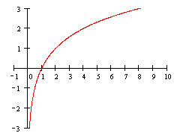

Slide 5
Iz prethodno navedenih razloga je u akustici primerenije koristiti odnos, i to logaitamski, dve vrednosti zvučnog pritiska, intenziteta zvuka ili akustičke snage, nego njihove apsolutne vrednosti.
Zbog toga je uveden pojam nivoa zvučnog pritiska koji se izražava u decibelina (dB). Kao nulti nivo usvojen je nivo koji odgovara pragu čujnosti na 1000 Hz. Tako je nivo zvuka čiji je pritisak p, dat relacijom:
Objektivna jačina zvuka u akustici se umesto u paskalima (Pa) izražava u decibelima (dB) u odnosu na referentnu vrednost:

Slide 6
Nivo intenziteta zvuka
Pri normalnim atmosferskim uslovima (t = 22 °C)
Nivo zvučnog pritiska i nivo intenziteta zvuka u praktičnim uslovima imaju iste numeričke vrednosti pa se obično označavaju sa L i nazivaju kratko »nivo zvuka«.

Slide 7
Nivo akustičke snage

Slide 8
Primer 1: Nivo zvučnog pritiska je 80 dB. Koliki je taj zvučni pritisak?
Nivo zvučnog pritiska se izražava kao:
odakle se dalje dobija:

Slide 9
Primer 2: Nivo akustičke snage je za 16 dB viši od standardnog referentnog nivoa. Kolika je ova snaga izražena u W?
Prema definiciji nivo zvučne snage je dat relacijom:

Slide 10
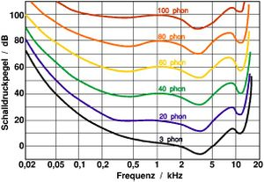
Izofonske krive

Slide 11
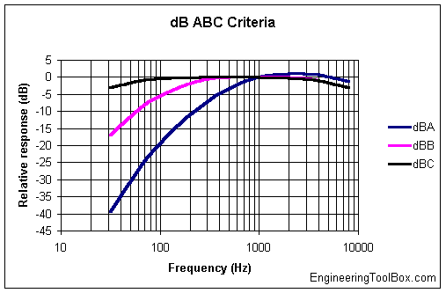
dB A,B,C

